Slide 1
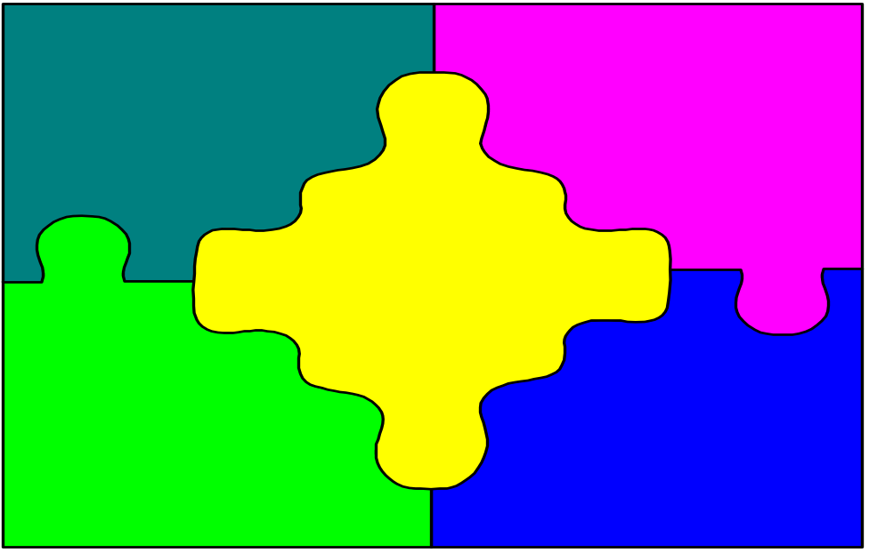
第六部分
项目的综合管理

Slide 2


第21章 项目信息管理
“人类社会已经进入信息社会”
《大趋势》作者 奈斯比特

Slide 3
巴纳得认为构成组织的基本要素有三，一是共同的目标，二是合作的意愿，三是信息的交流。而要使前两个要素发挥作用，信息交流是基础。

Slide 4

信息的定义
经过加工处理对人们各种具体活动有参考价值的数据资料。

Slide 5
信息的特征
客观性
可存储性
可传递性
可加工性
可共享性

Slide 6
对信息的一般要求
准确性
及时性
可靠性
适用性

Slide 7
信息的分类
信息来源
  内生信息、外生信息
组织层次
  计划信息、控制信息、作业信息
产生时间
  历史信息、现时信息、未来信息
信息稳定性
  固定信息、流动信息

Slide 8
信息的作用
项目决策的基础
项目计划的基础
项目控制的基础
项目沟通的基础
项目评价的基础
项目管理的基础

Slide 9
项目信息管理
项目信息收集
  来源、对象、收集方法
项目信息传递
  专人传递、通讯方式、会议方式
项目信息加工处理
  分类整理、分析计算、编辑归档保存
项目管理信息系统（PMIS）

Slide 10

项目管理信息的类型
自上而下的项目信息
自下而上的项目信息
横向流动的项目信息
以顾问室或经理办公室等综合部门为中心的项目信息
项目管理班子与环境之间进行流动的项目信息

Slide 11
项目管理信息的类型

Slide 12

管理信息系统的优点
系统集成化
管理规范化
计算机化
支持决策

Slide 13
建立项目管理信息系统的条件
领导的支持
科学的管理基础
创新精神、信心
计算机硬件、软件条件

Slide 14
管理信息系统的发展
手工式管理信息系统
电子数据处理系统（EDS）
管理信息系统（MIS）
决策支持系统（DSS）
经理信息系统（EIS）

Slide 15
项目管理软件
计划
预算及成本控制
日程表
电子邮件
图形
与其他软件共享数据
处理多个项目
报表
资源管理
项目监督及跟踪
检索
预测

Slide 16
项目管理信息系统实例
建筑工程项目管理信息系统
投
资
管
理
计
划
管
理
生
产
管
理
技
术
管
理
预
决
算
管
理
材
料
管
理
财
务
会
计
管
理
统
计
核
算
管
理
安
全
管
理
合
同
管
理
设
备
管
理
劳
动
人
事
管
理
质
量
管
理
施
工
准
备
管
理

Slide 17
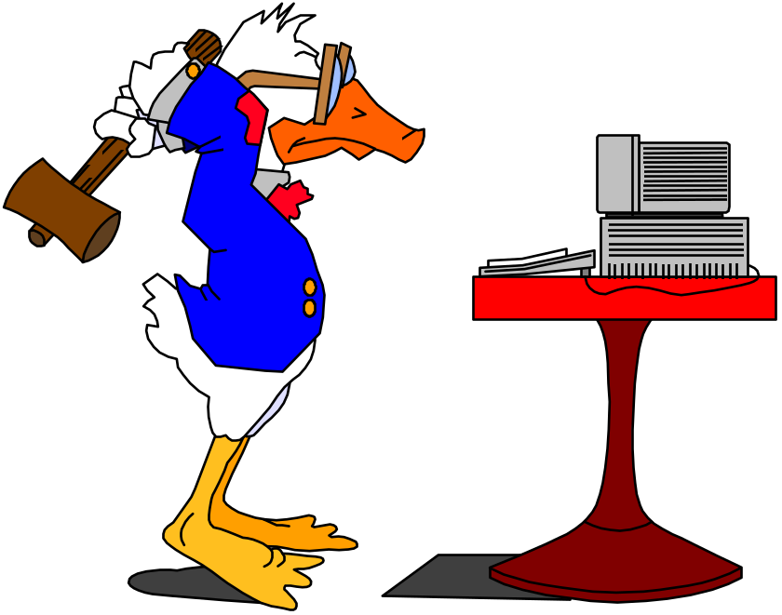
应用项目管理软件的误区
软件目的症
安全性错觉
信息的超载

Slide 18

不可以忽视的信息
无法用文字符号描述的直感信息

Slide 19
第22章 沟通管理

Slide 20

我说我恨你就真的恨你吗？
我说我爱你就真的爱你吗？
我真的搞不懂！

Slide 21
沟通管理的概念
项目沟通管理就是要保证项目信息及时、正确地提取、收集、传播、存储以及最终进行处置，保证项目信息畅通。

Slide 22
“高级管理人员往往花费80%的时间以不同的形式进行沟通，普通管理者约花50%的时间用于传播信息”
《Effective Communication》 Ludlow,R.

Slide 23
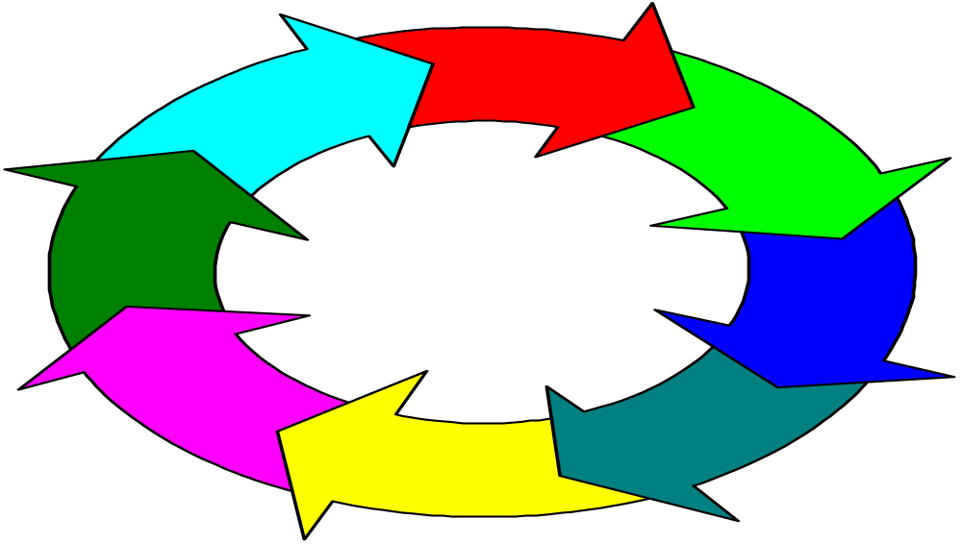
沟通的类型
人际沟通
组织沟通

Slide 24

你能说出你是谁吗？

Slide 25
客观的“你”
你心中的“你”
他人心中的“你”

Slide 26
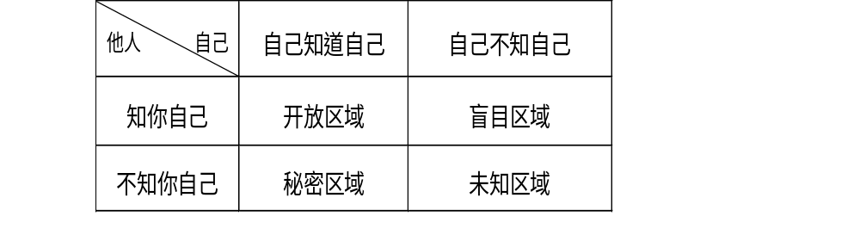
Jonhari Window

Slide 27
沟通过程的一般模式
发
信
者
编
码
通
道
译
码
接
信
者

Slide 28
沟通的重要性
决策和计划的基础
组织和控制管理过程的依据和手段
建立和改善人际关系必不可少的条件
成功领导的重要手段

Slide 29
沟通方式方法
正式沟通、非正式沟通
上行沟通、下行沟通、平行沟通
单向沟通、双向沟通
书面沟通、口头沟通
言语沟通、体语沟通

Slide 30
“约75%的信息传播是由视觉来领悟的，语言只传播约20%的信息”

Slide 31
沟通渠道
请各位画出你工作中的信息网络。

Slide 32
沟通渠道（正式）
③
②
①
④
⑤

Slide 33
沟通渠道（非正式）
单线式
流言式

Slide 34
沟通渠道（非正式）
偶然式
集束式

Slide 35
“管理者制定计划所必须的信息，据估计有50%是经由小道消息得来的。”
？

Slide 36
信息的构成
事实 客观存在
情感 我们在特定情况下诉诸感情程度的反应。
观念 对自己、社会、文化等的不变的看法
观点 我们观察事物所采取的态度和主观看法

Slide 37
信息沟通“意境” C_{m}=S_{m}+E_{m}+D_{m}
F_{m}
P_{m}
I_{m}
O_{m}
S_{m}
E_{m} D_{m}

Slide 38
有效信息沟通的障碍
语义上的障碍
知识经验水平的限制
知觉的选择性
心理因素的影响
组织结构的影响
沟通渠道的选择
信息量过大
环境混乱
无反馈

Slide 39
有效信息沟通的途径
沟通前先澄清概念
只沟通必要的信息
明确沟通的目的
考虑沟通时的一切环境
计划沟通时尽可能听取他人意见
使用精确的表达
进行信息的追踪与反馈
言行一致的沟通
利用多种沟通方式
要着眼于未来
应该是一位好听众

Slide 40
信息传递者沟通时明确：
信息是传递给谁的？
我为什么要进行沟通？我的动机是什么？
确定和明白需要沟通的是什么信息？
选择最佳时间
使用接收者能够理解的语言，语言明确，不可含糊其词
选择不妨碍信息接收、理解和接受的地点
与接收者保持联系

Slide 41
信息接收者沟通时：
密切关注传递者
积极倾听正传递的信息
如有必要请求解释或重复
与传递者保持联系

Slide 42
信息传递者、接收者沟通时：
认识到误解是在所难免的
留神应该正确理解的次要刺激
反复听，不厌其烦地听
检查信息理解是否有误
共享由信息产生的观点、情感和知觉

Slide 43

沟通练习
目标：旨在提高你倾听、反应、总
结、探查和鼓励的技能
参加者：甲、乙、丙
甲方：谈论个人的一个实际问题
乙方：倾听并提出意见
丙方：观察，为乙方提供指导，并
为双方提供反馈信息

Slide 44
项目经理应该具有以下几种交流技能？
怎样简明扼要说明任务的性质？
怎样告知员工去做什么，如何做？
怎样鼓励圆满完成任务的员工？
怎样与职员一起探讨问题，听取他们的意见，了解他们的感情？
怎样有效地委托职责，以便了解员工应该向你提出的问题？
作为领导，怎样解释在特定环境中你的失常行为？

Slide 45
沟通场合
会见
演讲
会议
谈判
调查

Slide 46
会见步骤
确定目的
制定计划
选择合适场所
为会见做准备
进行会见
判断分析会见结果

Slide 47

成功的会见
只有会见双方在会见之前做好准备，初始阶段建立和谐的会见氛围，会见时运用有效的提问方式，对会见实施有效的控制，才能取得会见的成功！

Slide 48
演讲

Slide 49
演讲步骤
确定演讲目标
筹划演讲
准备素材
预讲或实习
做好演讲准备工作
演讲
总结经验

Slide 50
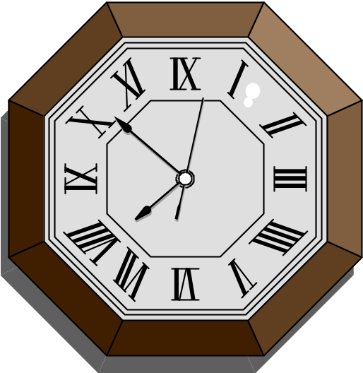
演讲时间安排
10% 20% 40% 20% 10%
开场白、引入主题、阐述主题、集合、结尾

Slide 51
演讲技能
语言
仪表
嗓音
体语
提纲
教具
问题解答

Slide 52
会议

Slide 53
会议失败的原因
组织不当
理解不透
备忘录有误
议程安排不当
主持人原因

Slide 54
主持人责任
会前
  会议目的、议事日程、与会人员、时间地点、会议类型、应散发的材料
会间
  创造和谐的会议气氛，宣布开会、控制议程、鼓励讨论、总结发言、控制发言、作出决议、确认行动和责任、闭会
会后
  回顾会议情形，评价会议进展情况和结果

Slide 55
记录员责任
会前
  检查会场情况、通知会议参加人员、准备必要的文件、资料、茶点、座位、视听设备
会间
  记录会议备忘录、与会人数、应采取的行动、具体实施人员及实施约束
会后
  备忘录整理成文、核对必要事实数据、向主持人递交备忘录并与之达成一致、散发备忘录

Slide 56
会议成员责任
会前
  研究问题、记住开会时间地点、准备在会间发挥作用
会间
  倾听他人观点、积极发表自己意见、与主持人密切配合
会后
  努力完成会议安排的各项任务

Slide 57
谈判

Slide 58

与谈判有关的问题
谈判主题
谈判准备
谈判气氛
谈判方式
问题解决
让步
谈判行为

Slide 59
第23章 冲突管理

Slide 60

项目冲突的概念
1、“抵触、矛盾” 《新华词典》，商务印书馆
2、项目冲突即是项目中产生的矛盾

Slide 61

项目冲突积极性与消极性
处理的好，不仅可以解决矛盾问题，还可以产生创新
处理不好，不仅本身矛盾没解决，还可能引发更多冲突
冲突即矛盾

Slide 62
冲突产生的环境
价值观念的不一致
事实的不一致
冲突

Slide 63
冲突的环境
1、项目成员
2、项目目标
3、技术问题
4、项目计划
5、项目成本
6、资源分配
7、组织结构
8、优先权问题
9、管理程序

Slide 64
项目冲突的原因[美]戴维•威尔蒙
项目团队队员的专业技能差异越大，其间发生冲突的可能性越大
项目决策人员对项目目标的理解越不一致，冲突越容易发生
项目团队成员的职责越不明确，冲突越容易发生
项目经理的管理权利越小、威信越低，项目越容易发生冲突
项目经理班子对上级目标越趋一致，项目中有害冲突的可能性越小
项目组织中，管理层次越高，由于某些积怨而产生冲突的可能性越大

Slide 65

项目经理就是项目冲突解决者！
[加]明茨伯格在研究管理者角色时指出管理者其中之一角色为“救火员”

Slide 66
项目冲突管理
1、项目冲突源
2、项目冲突强度
3、项目冲突解决方法

Slide 67
项目冲突源
人力资源冲突
成本费用冲突
技术冲突
管理程序冲突
项目优先权冲突
项目进度冲突
项目成员个性冲突

Slide 68
项目进程中平均冲突强度
项目进度冲突
项目优先权冲突
人力资源冲突
技术冲突
管理程序冲突
项目成员个性冲突
成本费用冲突

Slide 69
项目生命周期中冲突强度（项目启动）
项目优先权冲突
管理程序冲突
项目进度冲突
人力资源冲突
成本费用冲突
技术冲突
项目成员个性冲突

Slide 70
项目生命周期中冲突强度（项目规划）
项目优先权冲突
项目进度冲突
管理程序冲突
技术冲突
人力资源冲突
项目成员个性冲突
成本费用冲突

Slide 71
项目生命周期中冲突强度（项目实施）
项目进度冲突
技术冲突
人力资源冲突
项目优先权冲突
管理程序冲突
成本费用冲突
项目成员个性冲突

Slide 72
项目生命周期中冲突强度（项目结束）
项目进度冲突
项目成员个性冲突
人力资源冲突
项目优先权冲突
成本费用冲突
技术冲突
管理程序冲突

Slide 73
项目冲突解决方法
1、回避或撤出
2、竞争或逼迫
3、缓和或调停
4、妥协
5、正视

Slide 74
案例分析
位于纽约港的维拉扎诺大桥被誉为“世界上最长的桥梁”，总设计师兼项目经理奥斯马•阿曼的名字也因此桥流芳百世。然而其中一段插曲却鲜为人知。
经过近三个月的勘查设计，奥斯马已对设计和计划颇为满意，他和项目班子成员已经规划好了如何在两岛之间建设一座伟大的吊桥。然而这时候刚毕业的学生莫里斯提出“如果把桥梁设计成弧型，压力将会更小一些”。
在项目班子会议上提出这个问题时，老詹姆士提出“谁能保证技术的成功性？”，但也有一位专家表示赞同莫里斯的建议，不仅说这个方案增加了桥梁的美感，还说在中国已经有弧型桥的先例，那就是赵州桥。“但那赵州桥只有50余米，而我们的桥将是它的几十倍！”詹姆士仍表示反对。
面对相持不下的局面，最后奥斯马亲自担任设计组长，对弧型桥和原吊桥方案进行了认真地研究对比，并最终作出决策：采用弧型桥方案。
世界上最大的桥就这样诞生了。

Slide 75
问题
这个大桥项目进程中是否存在冲突？是什么冲突？发生在什么阶段？
冲突的焦点是什么？这种冲突是有益还是有害的？
奥斯马对冲突采取了什么样的态度，并采取了那种方式进行解决？
如果冲突发生在项目较后的阶段，会出现什么后果？

Slide 76
项目生命周期主要冲突源及建议（项目启动）
优先权
程序
进度
清楚定义的项目计划。联合决策以急与有关部门协商
建立详细的在项目执行中队员都要遵守的管理作业程序。建立理解说明或证明。
在项目开始前建立进度计划。
预测其他部门优先权和对项目可能带来的影响。

Slide 77

冲突防范

Slide 78

多项目冲突

Slide 79
管理决策问题解决的过程
情报活动
情报活动
设计活动
抉择活动
实施活动
设计活动
抉择活动
实施活动

Slide 80

第24章 项目风险管理
“Risk is Salt and Sugar of Life”

Slide 81
“抱最大的希望，做最坏的准备”
-----------英国古谚

Slide 82
大学毕业10年，小张奉同学命组织一次老同学聚会。他进行细致周密的谋划，但他仍担心完不了大家托付他的任务。请你们帮他分析一下影响这个项目成功的因素有那些？

Slide 83
风险的概念
风险是损失发生的可能性
1、主体
2、损失
3、可能性

Slide 84
风险的概念
风险=损失×可能性

Slide 85
风险大小
风险增大
概率（可能性）
高度风险区
中度风险区
低度风险区
损失

Slide 86
风险大小之人的风险态度
U（效用值）
风险厌恶
风险中庸
风险喜好
W（财富）

Slide 87
降低风险的思路
风险增大
概率（可能性）
高度风险区
中度风险区
低度风险区
损失

Slide 88

风险的特征
客观性
普遍性
偶然性
可变性

Slide 89
风险的类型
纯粹风险、投机风险
自然风险、人为风险
可管理风险、不可管理风险
总体风险、局部风险
不同承担者的风险

Slide 90
风险管理
利用科学的方法去识别风险、评价风险并设计、实施有效的方法去控制风险。

Slide 91
风险管理过程
明确目标
风险识别
风险评价
设计、评价、抉择风险应对方案
实施方案
评估与审核

Slide 92
风险管理策略
风险回避
风险减轻
风险自担
风险转移
风险共担
风险控制
风险融资

Slide 93
项目风险
项目风险：造成项目达不到预期目标甚至失败的可能性。
IBM咨询集团发现68%的顾客/服务器项目耗时太长、55%的项目成本超出预算。
《财富》公布超过80%的负责人对企业业务流程在造（BPR）的工作感到失望。

Slide 94
项目风险产生的原因
1、项目的未来性
2、项目的复杂性
3、项目环境的变化
4、项目中人的因素

Slide 95
现代项目风险产生的原因
1、生产极度复杂的产品
2、依赖多种数据来源
3、采用功能交叉的方法
4、项目管理与企业战略的紧密结合
5、产品从概念到市场的时间缩短
6、满足顾客需求
7、市场的国际化
8、鼓励参与者取得更大的合伙权和所有权
9、分散经营
10、应用更多专业技术
11、依赖更复杂的工具

Slide 96
项目系统风险管理
系统方法
管理目标
管理组织
风险信息
项目文化

Slide 97
风险识别的依据
产品或服务的说明书
项目的前提、假设、制约因素
项目规划
可以类比的项目

Slide 98
风险识别方法
基于损失的识别方法与系统安全技术
现场检查法
检核表及问卷调查法
流程图及组织结构图
Hazard and Operability Studies
故障树
归因策略

Slide 99
故障树
容器爆炸（E）
与
压力上升（A）
减压阀失效（B）
E=A·B

Slide 100
故障树
压力上升（A）
或
泵失效（C）
过多输入（D）
A=C+D

Slide 101
故障树
E= A · B
=（C+D） · B
= C · B+D · B
含义：“泵失效且阀门失效”或“输入过多且阀门失效”都可以导致最终事件---容器爆炸。

Slide 102

项目风险衡量
风险事故发生造成损失衡量
损失发生概率衡量

Slide 103
项目风险应对选择策略
概率大 概率小
A
C
B
D
损失小 损失大

Slide 104

问题？
Any Question?

Slide 105

谢谢！
Keep Connecting In The Future
Email: naidingy@nwpu.edu.cn
yangnaiding@hotmail.com

